Slide 1
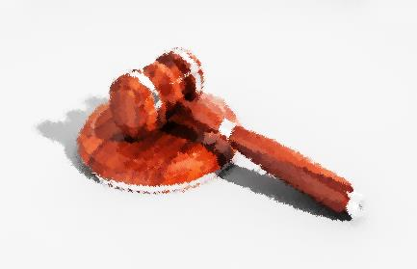

שופטים פרק ד'
א'-י"ז
הכנת המצגת: עמית דרבקין

Slide 2
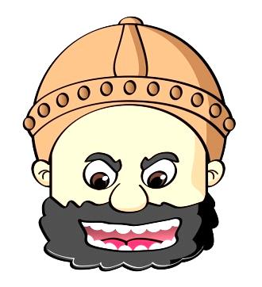
החטא- אהוד מת ובני ישראל עושים רע בעיני ה'
העונש - שיעבוד של 20 שנה ליבין מלך כנען שמלך בחצור.
השעבוד היה בעיקר המיסים הכבדים שהטיל יבין על ישראל
בני ישראל אינם יכולים לעמוד מול העוצמה הצבאית של יבין וסיסרא
מהו החטא ועונשו?
סיסרא הוא שר הצבא של מלך כנען ורכושו הצבאי 900 רכב ברזל.
א "וַיֹּסִפוּ בְּנֵי יִשְׂרָאֵל, לַעֲשׂוֹת הָרַע בְּעֵינֵי יְהוָה; וְאֵהוּד, מֵת. ב וַיִּמְכְּרֵם יְהוָה, בְּיַד יָבִין מֶלֶךְ-כְּנַעַן, אֲשֶׁר מָלַךְ, בְּחָצוֹר; וְשַׂר-צְבָאוֹ, סִיסְרָא, וְהוּא יוֹשֵׁב, בַּחֲרֹשֶׁת הַגּוֹיִם. ג וַיִּצְעֲקוּ בְנֵי-יִשְׂרָאֵל, אֶל-יְהוָה: כִּי תְּשַׁע מֵאוֹת רֶכֶב-בַּרְזֶל, לוֹ, וְהוּא לָחַץ אֶת-בְּנֵי יִשְׂרָאֵל בְּחָזְקָה, עֶשְׂרִים שָׁנָה".

Slide 3
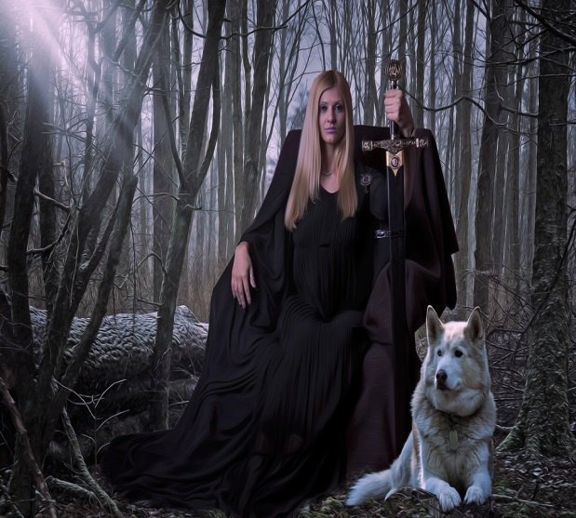


דבורה הנביאה אשת לפידות שפטה את ישראל בזמן זה
מדוע היא קוראת לברק בן אבינועם?
דבורה פונה לברק וקוראת לו לצאת למלחמה נגד סיסרא שר צבא יבין עם 10,000 איש משבט נפתלי ומשבט זבולון, היא מחזקת אותו,
ה' יעזור לך במלחמה על ידי שימשוך את הכנענים אל נחל קישון.
ד "וּדְבוֹרָה אִשָּׁה נְבִיאָה, אֵשֶׁת לַפִּידוֹת--הִיא שֹׁפְטָה אֶת-יִשְׂרָאֵל, בָּעֵת הַהִיא. ה וְהִיא יוֹשֶׁבֶת תַּחַת-תֹּמֶר דְּבוֹרָה, בֵּין הָרָמָה וּבֵין בֵּית-אֵל--בְּהַר אֶפְרָיִם; וַיַּעֲלוּ אֵלֶיהָ בְּנֵי יִשְׂרָאֵל, לַמִּשְׁפָּט. ו וַתִּשְׁלַח, וַתִּקְרָא לְבָרָק בֶּן-אֲבִינֹעַם, מִקֶּדֶשׁ, נַפְתָּלִי; וַתֹּאמֶר אֵלָיו הֲלֹא צִוָּה יְהוָה אֱלֹהֵי-יִשְׂרָאֵל, לֵךְ וּמָשַׁכְתָּ בְּהַר תָּבוֹר, וְלָקַחְתָּ עִמְּךָ עֲשֶׂרֶת אֲלָפִים אִישׁ, מִבְּנֵי נַפְתָּלִי וּמִבְּנֵי זְבֻלוּן. ז וּמָשַׁכְתִּי אֵלֶיךָ אֶל-נַחַל קִישׁוֹן, אֶת-סִיסְרָא שַׂר-צְבָא יָבִין, וְאֶת-רִכְבּוֹ, וְאֶת-הֲמוֹנוֹ; וּנְתַתִּיהוּ, בְּיָדֶךָ".

Slide 4


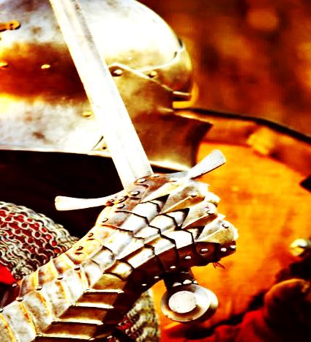
דבורה נותנת לברק בן אבינעם מקדש נפתלי הוראות מפורטות.
מציגה לפניו תכנית אסטרטגית.
נפתלי וזבולון
גיוס שבטים מצפון לעמק
הר תבור
ריכוז הלוחמים
נחל קישון
מיקום הקרב

Slide 5

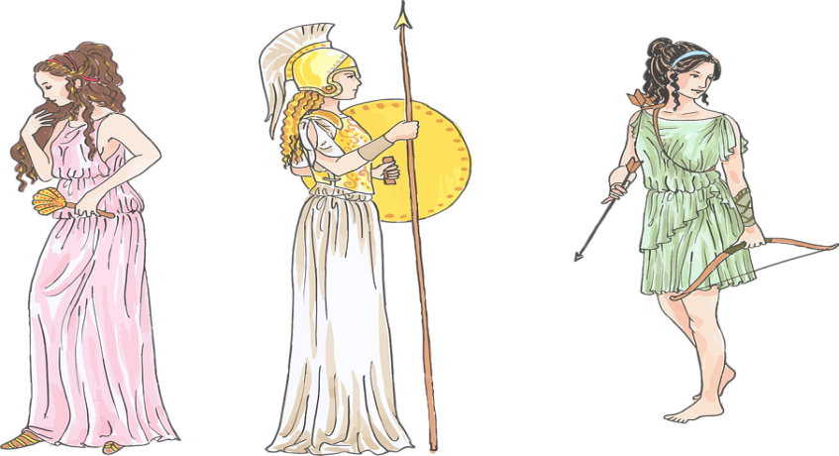
בתקופת השופטים מה היה תפקידו של שופט?
תפקידם היה להושיע את העם מידי אויבים. השופטים היו מנהיגים שנבחרו ע''י ה', ובכוח זה פעלו לסילוק האויבים.
בספר שופטים כתוב כי הבעיות מתחילות כאשר העם עובד לאלוהים זרים. ה' מענישם ונותן אותם בידי אויבים.
בני ישראל זועקים לה' והוא מצילם באמצעות שופט.
בעת ההיא על פי ספר שופטים, דבורה שפטה את ישראל היא ישבה תחת עץ התמר (בין הרמה ובין בית אל).

Slide 6
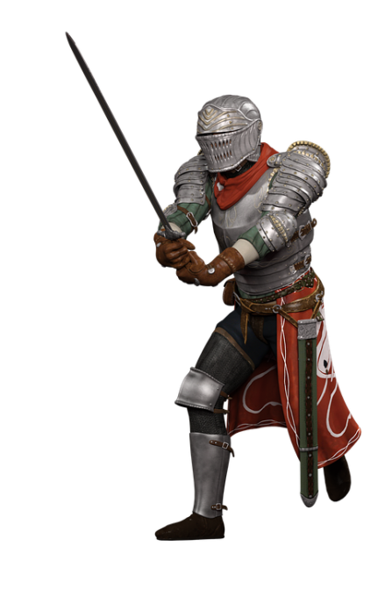
מהו התנאי שמציב ברק ליציאה למלחמה?
ברק מסכים לצאת למלחמה רק בתנאי שדבורה תצא איתו
דבורה מסכימה ללכת איתו אבל אומרת לו כי תהילת הניצחון לא תהיה שלו , כי כולם יאמרו שסיסרא נפל בידי אישה . למה היא מתכוונת?
ח וַיֹּאמֶר אֵלֶיהָ בָּרָק, אִם-תֵּלְכִי עִמִּי וְהָלָכְתִּי; וְאִם-לֹא תֵלְכִי עִמִּי, לֹא אֵלֵךְ. ט וַתֹּאמֶר הָלֹךְ אֵלֵךְ עִמָּךְ, אֶפֶס כִּי לֹא תִהְיֶה תִּפְאַרְתְּךָ עַל-הַדֶּרֶךְ אֲשֶׁר אַתָּה הוֹלֵךְ--כִּי בְיַד-אִשָּׁה, יִמְכֹּר יְהוָה אֶת-סִיסְרָא; וַתָּקָם דְּבוֹרָה וַתֵּלֶךְ עִם-בָּרָק, קֶדְשָׁה. י וַיַּזְעֵק בָּרָק אֶת-זְבוּלֻן וְאֶת-נַפְתָּלִי, קֶדְשָׁה, וַיַּעַל בְּרַגְלָיו, עֲשֶׂרֶת אַלְפֵי אִישׁ; וַתַּעַל עִמּוֹ, דְּבוֹרָה.

Slide 7
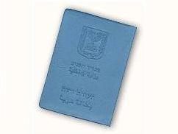
שם השופטת:
שם הפרק שבו דבורה מוזכרת:
מצב אישי :
שבט :
האויב שנגדו נלחמה:
תכונות אופי:
משך הזמן שדבורה שפטה:
הוסף תמונה:
תעודת זהות לדבורה

Slide 8
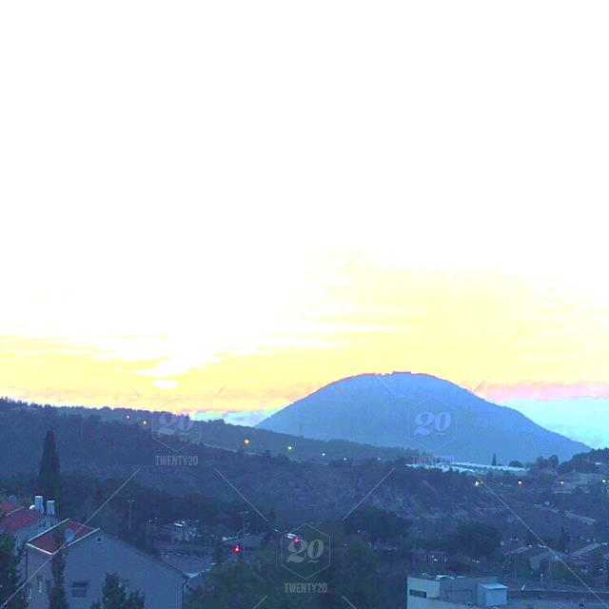
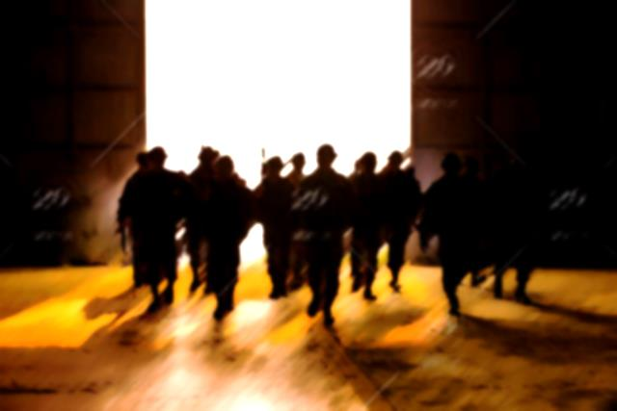
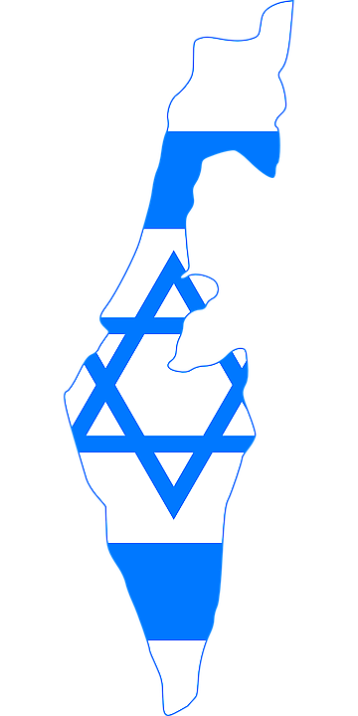
ברק מזעיק את חייליו להר תבור
י וַיַּזְעֵק בָּרָק אֶת-זְבוּלֻן וְאֶת-נַפְתָּלִי, קֶדְשָׁה, וַיַּעַל בְּרַגְלָיו, עֲשֶׂרֶת אַלְפֵי אִישׁ; וַתַּעַל עִמּוֹ, דְּבוֹרָה. יא וְחֶבֶר הַקֵּינִי נִפְרָד מִקַּיִן, מִבְּנֵי חֹבָב חֹתֵן מֹשֶׁה; וַיֵּט אָהֳלוֹ, עַד-אֵילוֹן בצענים (בְּצַעֲנַנִּים) אֲשֶׁר אֶת-קֶדֶשׁ. יב וַיַּגִּדוּ, לְסִיסְרָא: כִּי עָלָה בָּרָק בֶּן-אֲבִינֹעַם, הַר-תָּבוֹר.

Slide 9
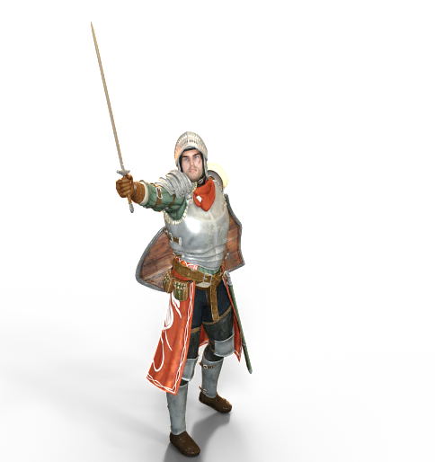

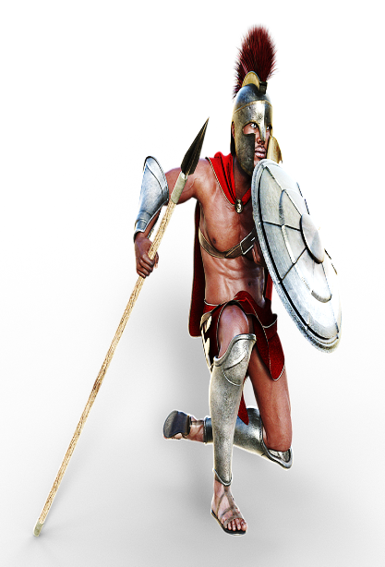
היכן נמצא הר תבור?
הר תבור נמצא בגבול הצפוני של עמק יזרעאל.
מדוע הר תבור?
התבור היה נקודת מפגש של גבולות הנחלות של נפתלי, יששכר וזבולון, לפי יהושע י"ט 12 ,22 ,34. לכן ברק מכנס את חייליו שם.
הר תבור שימש בשל גובהו כמקום תצפית
לסיסרא יהיה קשה לעלות להר תבור עם מרכבות ברזל
לחיילי ברק קל יותר להסתתר בהרים.

Slide 10
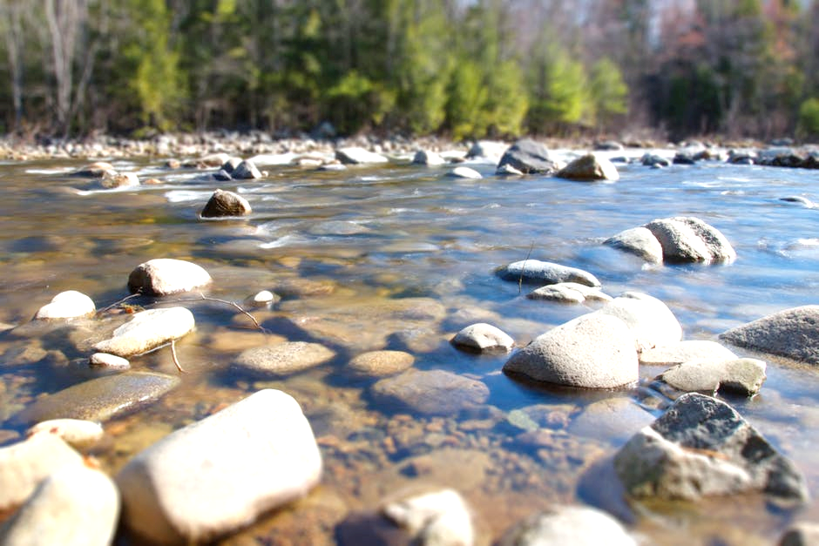
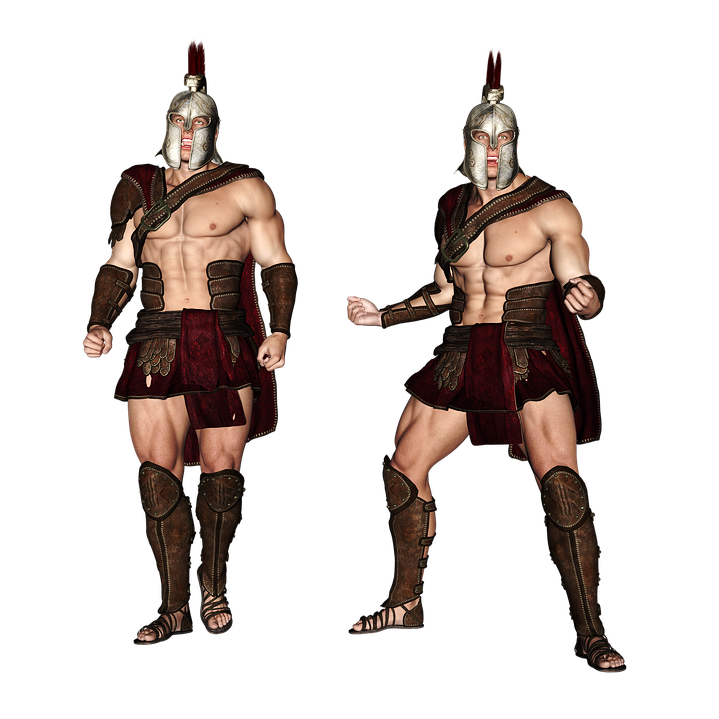
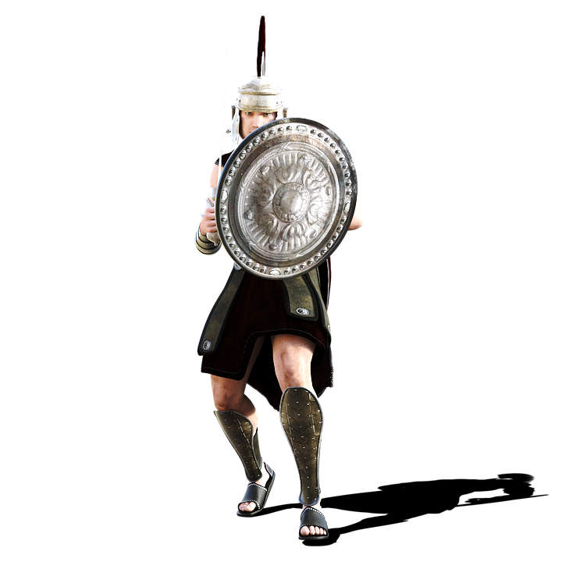
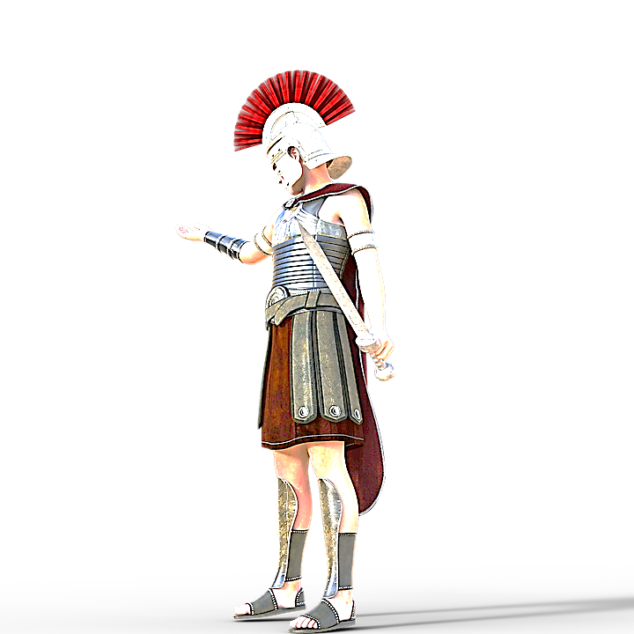
סיסרא מזעיק את צבאו לנחל קישון
יג וַיַּזְעֵק סִיסְרָא אֶת-כָּל-רִכְבּוֹ, תְּשַׁע מֵאוֹת רֶכֶב בַּרְזֶל, וְאֶת-כָּל-הָעָם, אֲשֶׁר אִתּוֹ--מֵחֲרֹשֶׁת הַגּוֹיִם, אֶל-נַחַל קִישׁוֹן.

Slide 11
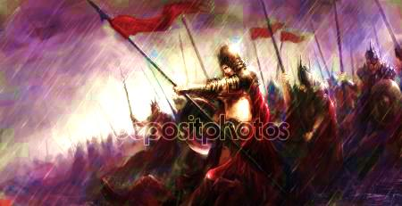

הקרב
יד"וַתֹּאמֶר דְּבֹרָה אֶל-בָּרָק קוּם, כִּי זֶה הַיּוֹם אֲשֶׁר נָתַן יְהוָה אֶת-סִיסְרָא בְּיָדֶךָ--הֲלֹא יְהוָה, יָצָא לְפָנֶיךָ; וַיֵּרֶד בָּרָק מֵהַר תָּבוֹר, וַעֲשֶׂרֶת אֲלָפִים אִישׁ אַחֲרָיו. טו וַיָּהָם יְהוָה אֶת-סִיסְרָא וְאֶת-כָּל-הָרֶכֶב וְאֶת-כָּל-הַמַּחֲנֶה, לְפִי-חֶרֶב--לִפְנֵי בָרָק; וַיֵּרֶד סִיסְרָא מֵעַל הַמֶּרְכָּבָה, וַיָּנָס בְּרַגְלָיו. טז וּבָרָק, רָדַף אַחֲרֵי הָרֶכֶב וְאַחֲרֵי הַמַּחֲנֶה, עַד, חֲרֹשֶׁת הַגּוֹיִם; וַיִּפֹּל כָּל-מַחֲנֵה סִיסְרָא, לְפִי-חֶרֶב--לֹא נִשְׁאַר, עַד-אֶחָד".

Slide 12
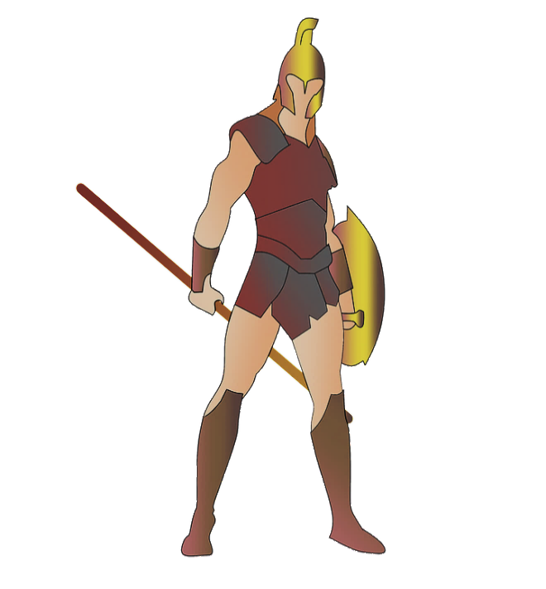

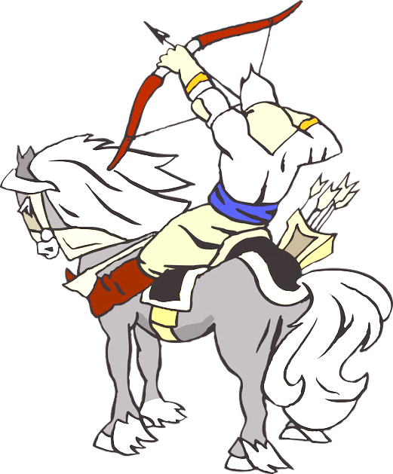
דבורה אמרה לברק לקום ולהכות בסיסרא וצבאו, כי ה' יהיה לצדו במלחמתו מול סיסרא.
ברק ירד מהר תבור עם לוחמיו ופתח במלחמה בהתקפה על הכנענים. ה' מתערב ויוצר מהומה, יורד גשם בנחל הקישון, מרכבות הברזל נתקעות בבוץ ורכבי הברזל הופכים להיות חסרי תועלת.
סיסרא יורד ממרכבתו ובורח רגלית, ברק וצבאו היכו במחנה סיסרא ולא הותירו אפילו לוחם אחד בחיים.
סיסרא בורח אל אוהל יעל, אשת חבר הקיני.

Slide 13
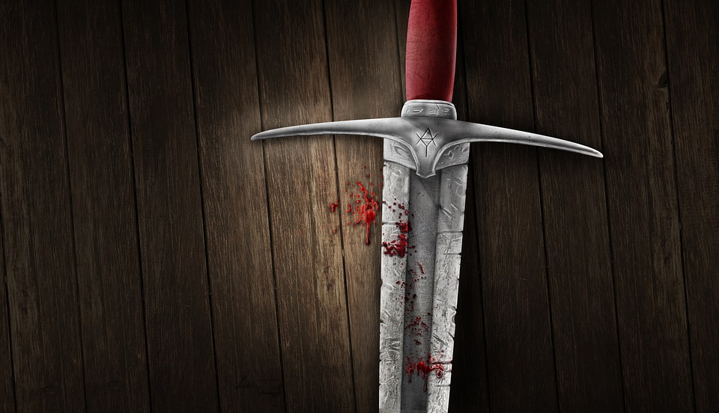
"וְסִיסְרָא, נָס בְּרַגְלָיו, אֶל-אֹהֶל יָעֵל, אֵשֶׁת חֶבֶר הַקֵּינִי"(שופטים ד', י''ז).

